Slide 1
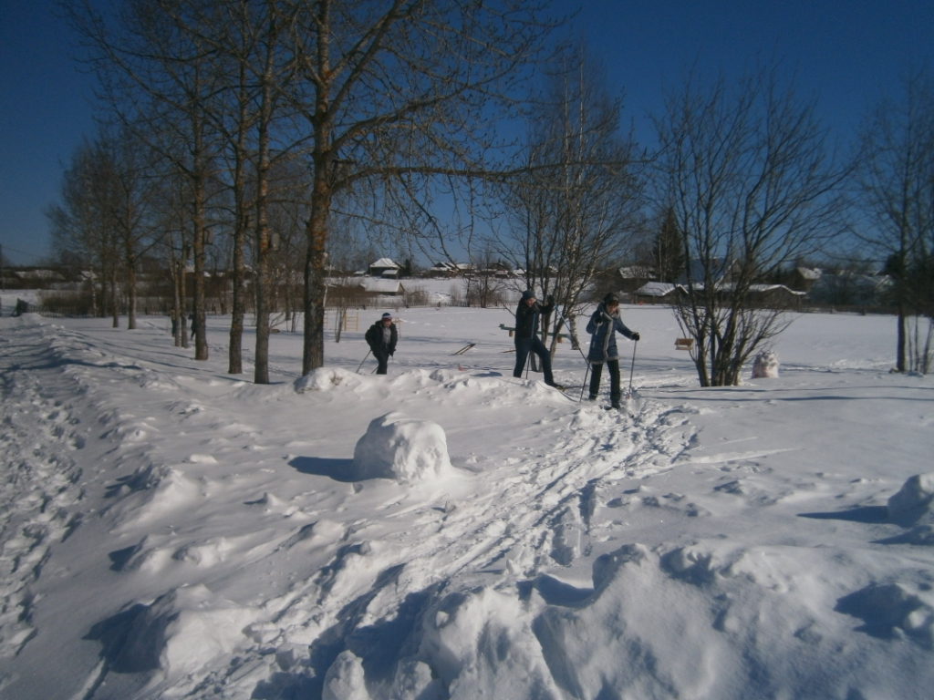
ЛЫЖИ - это наш самый
любимый вид спорта!
Команда «Кристалл»
МКОУ ЖОШ

Slide 2
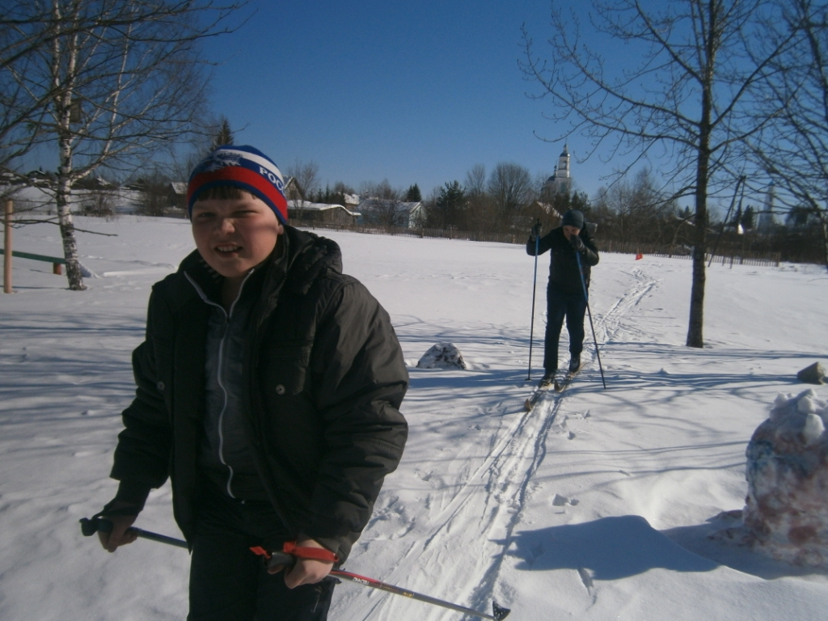
Лыжи для меня –
это прекрасный вид спорта,
это большой экстрим и красота движения!
Влад

Slide 3
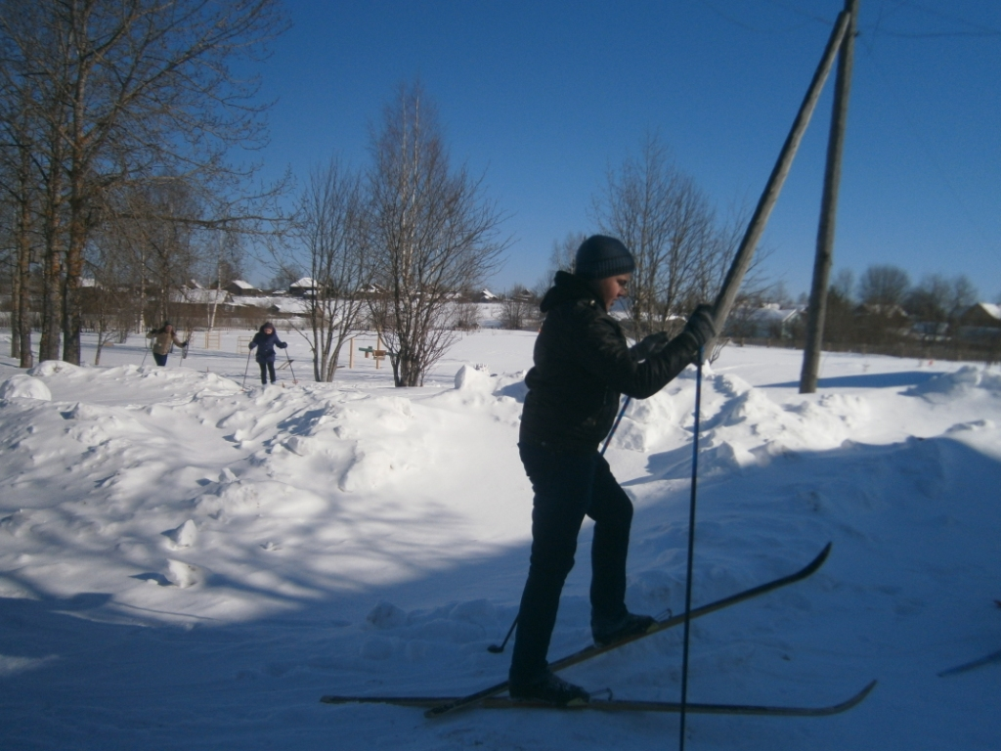
Для меня лыжи- это закалка, сила, здоровье, занятие спортом!
Сережа

Slide 4
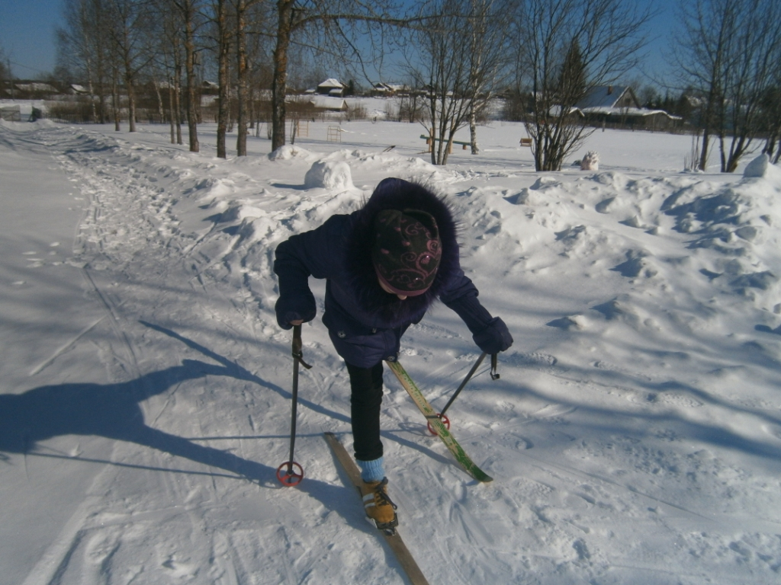
Я занимаюсь лыжным спортом
с удовольствием. Это здорово ,
когда ты летишь с трамплина!
Лыжи- это также возможность
реализовать себя на лыжных соревнованиях!!!
Наташа

Slide 5
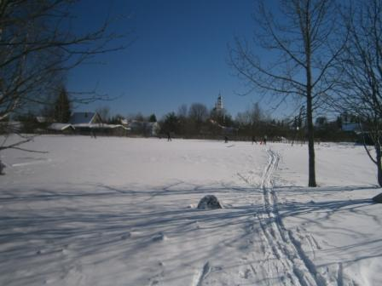
Занимайтесь лыжным спортом!
Прежде всего это здоровье.
А забота о здоровье –
есть полезная привычка!

